Slide 1
Lógica y Representación 1
Arreglos unidimensionales
Ingeniería de Sistemas
Universidad de Antioquia

Slide 2



Método de Polya - Resumen
PROBLEMA
ALGORITMO
1
Entender el problema
2
Diseñar un plan
3
Implementar el plan
4
Revisar el plan

Slide 3



Entrada, procesamiento y salida
Los programas de computadora realizan estos tres pasos:
Se recibe la entrada.
Se realiza un proceso sobre la entrada.
Se genera la salida
Process
Inputs
Outputs

Slide 4
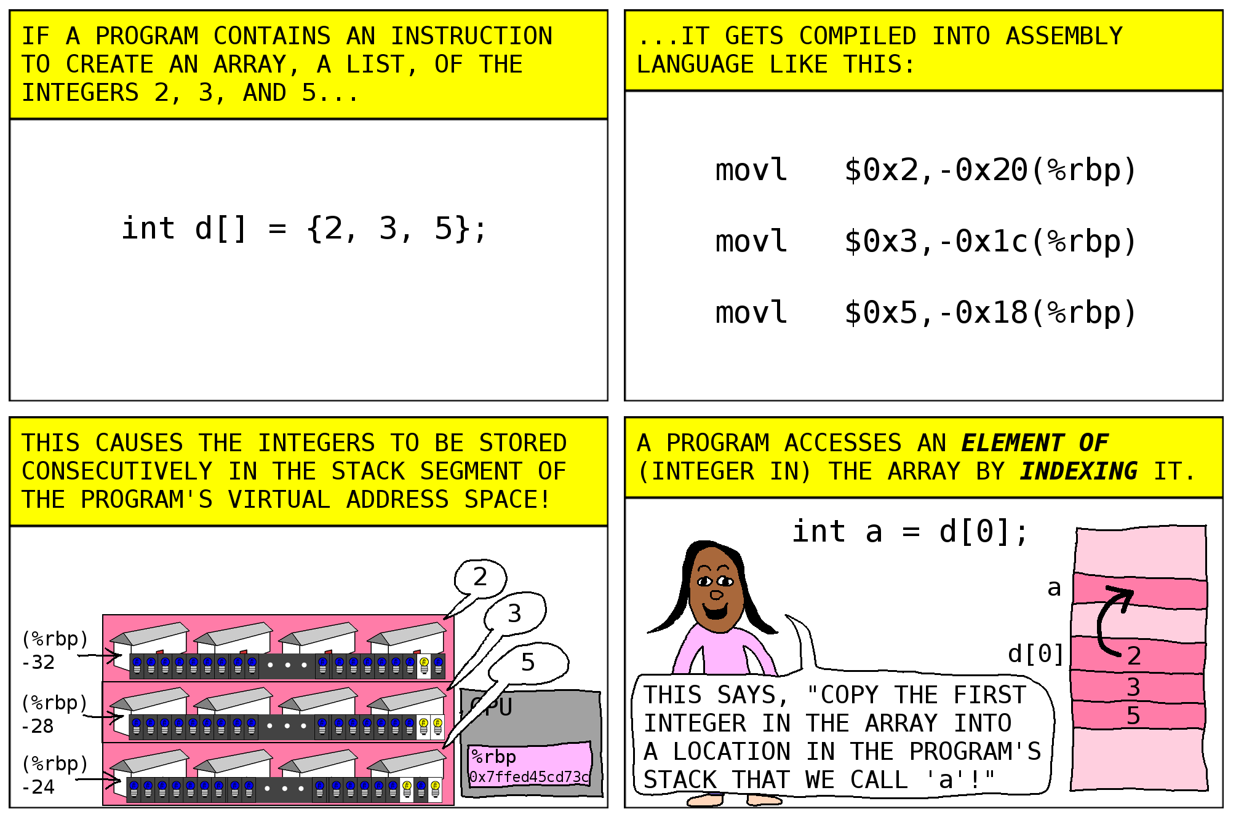
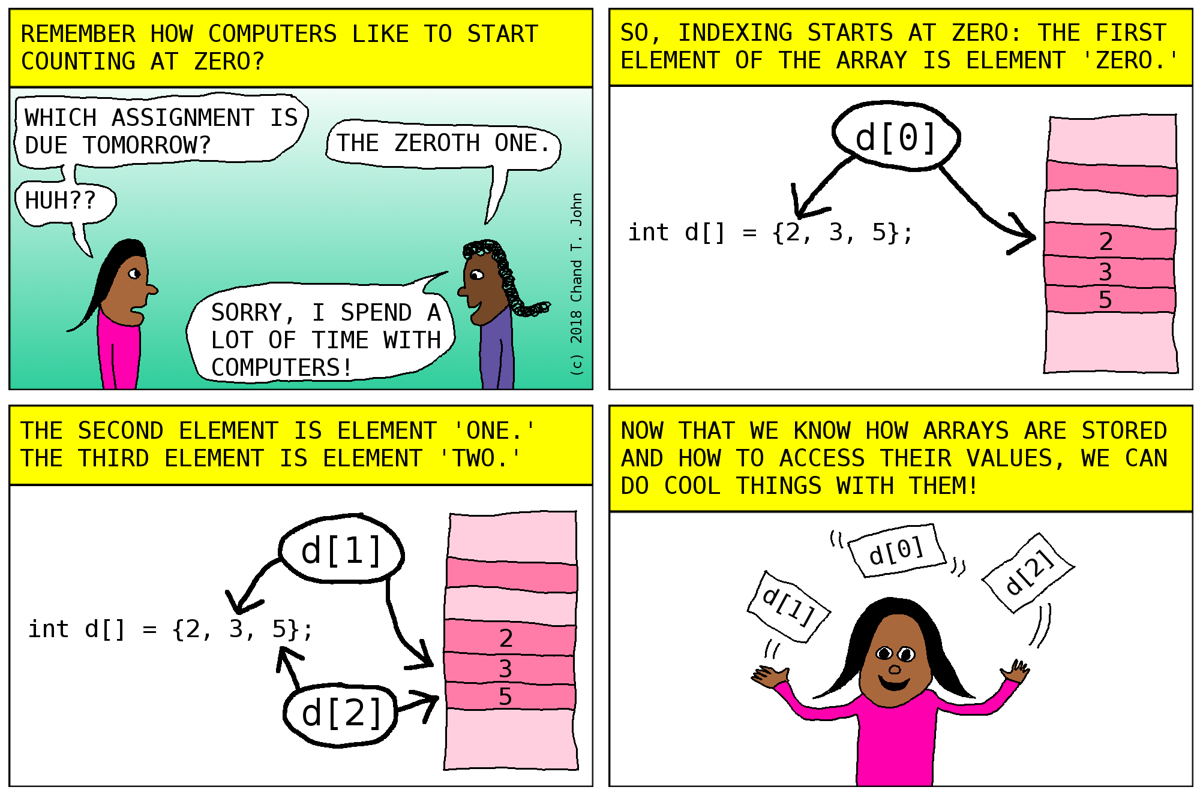
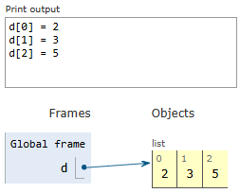
Arreglos unidimensionales
d = [2,3,5]
print(f"d[0] = {d[0]}")
print(f"d[1] = {d[1]}")
print(f"d[2] = {d[2]}")
Link simulación
Imagen: Chand John, “How an Array of Integers Gets Stored in Memory”, CS Comics, 2018. https://www.cs-comics.com/how-an-array-of-integers-gets-stored-in-memory/ — © CS Comics. Uso con fines educativos.

Slide 5
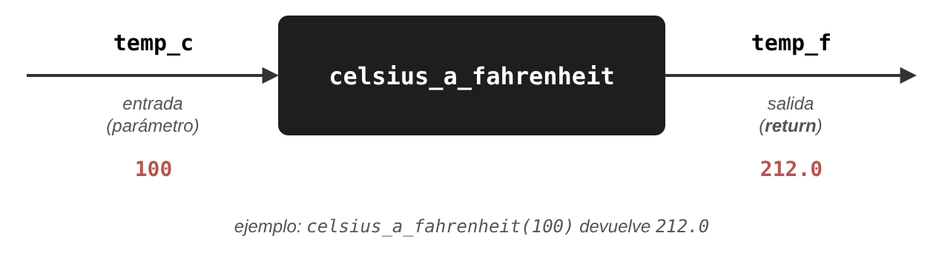
Lo que ya se sabe de funciones
“Quien usa la función solo necesita su nombre, qué recibe y qué devuelve: no necesita ver su código.”
conversiones.py
Una función se define con def y entrega su resultado con return.
Su nombre empieza con un verbo y dice qué hace.
Su especificación (docstring) dice qué supone y qué garantiza.
def celsius_a_fahrenheit(temp_c):
"""
Convierte una temperatura de grados Celsius
a grados Fahrenheit.
Supone:
temp_c es un numero (int o float) mayor
o igual a -273.15 (el cero absoluto).
Garantiza:
Retorna la temperatura equivalente en
grados Fahrenheit (float).
"""
temp_f = (9 / 5) * temp_c + 32
return temp_f

Slide 6
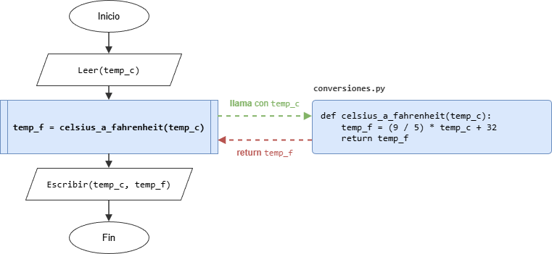
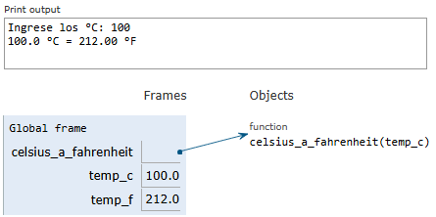
Quién llama y qué recibe de vuelta
def celsius_a_fahrenheit(temp_c):
temp_f = (9 / 5) * temp_c + 32
return temp_f
temp_c = float(input("Ingrese los °C: "))
temp_f = celsius_a_fahrenheit(temp_c)
print(f"{temp_c} °C = {temp_f:.2f} °F")
Link simulación
Definir una función no la ejecuta: se ejecuta cuando se la llama. La llamada le entrega temp_c y recibe temp_f con return.

Slide 7
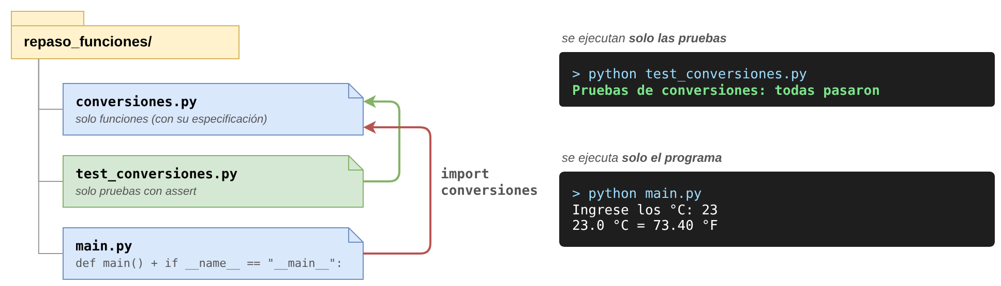
Un programa en varios archivos
test_conversiones.py
main.py
import conversiones
assert ...
...
print("Pruebas de conversiones: todas pasaron")
import conversiones
def main(): ...
if __name__ == "__main__":
main()
Recordemos la convención de trabajo: De aquí en adelante, los programas que usen funciones se organizan en 3 archivos (módulos):
Funciones (conversiones.py)
Pruebas con assert (test_conversiones.py)
Programa principal (main.py) con def main() y la guarda if __name__ == "__main__":

Slide 8
El problema que quedó pendiente
Enunciado: Leer las notas de los estudiantes de un curso y mostrar cuántas notas son mayores que el promedio.
Archivo: notas_sin_arreglos.py
Salida (con 4 estudiantes: 3.0, 4.5, 2.0, 4.0):
def main():
cantidad = int(input("Cantidad de estudiantes: "))
suma = 0.0
for i in range(cantidad):
nota = float(input(f"Nota del estudiante {i + 1}: "))
suma += nota
promedio = suma / cantidad
print(f"Promedio del curso: {promedio:.2f}")
# ¿Cuántas notas son mayores que el promedio?
# Problema: la variable nota solo conserva la última nota leída.
print(f"Nota guardada en la variable nota: {nota}")
if __name__ == "__main__":
main()
Promedio del curso: 3.38
Nota guardada en la variable nota: 4.0
Pregunta: El promedio solo se conoce después de leer todas las notas. ¿Cómo se compara cada nota con el promedio, si las anteriores ya se perdieron?

Slide 9




Posible solución: Una variable por nota
Pregunta: El promedio solo se conoce después de leer todas las notas. ¿Cómo se compara cada nota con el promedio, si las anteriores ya se perdieron?
Con 4 estudiantes funciona.
Con 40 estudiantes serían 40 variables, 40 lecturas, una suma de 40 términos y 40 if. Aunque es posible, deja de ser practico.
No se puede usar un ciclo: cada variable tiene un nombre distinto.
nota1 = float(input("Nota 1: "))
nota2 = float(input("Nota 2: "))
nota3 = float(input("Nota 3: "))
nota4 = float(input("Nota 4: "))
promedio = (nota1 + nota2 + nota3 + nota4) / 4
cantidad = 0
if nota1 > promedio:
cantidad = cantidad + 1
if nota2 > promedio:
cantidad = cantidad + 1
if nota3 > promedio:
cantidad = cantidad + 1
if nota4 > promedio:
cantidad = cantidad + 1
print("Notas mayores que el promedio:", cantidad)
nota1
3.0
nota2
4.5
nota3
2.0
nota4
4.0
Observación: Si los datos se van a usar después de leerlos, hay que guardarlos todos.

Slide 10





Otro caso: Los empleados del señor Burns
Problema: El señor Burns quiere un programa que registre la identificación de cada empleado de la planta nuclear de Springfield.
Cada empleado nuevo obliga a crear una variable nueva y a cambiar el programa.
¿Y si la planta tiene 500 empleados?
id_lenny
"001"
id_carl
"002"
id_homero
"003"
id_barney
"004"
id_lenny = "001"
id_carl = "002"
id_homero = "003"
id_barney = "004"
# ... y una variable más por cada empleado nuevo
Pregunta: ¿Existe una forma de guardar muchos valores bajo un solo nombre?

Slide 11
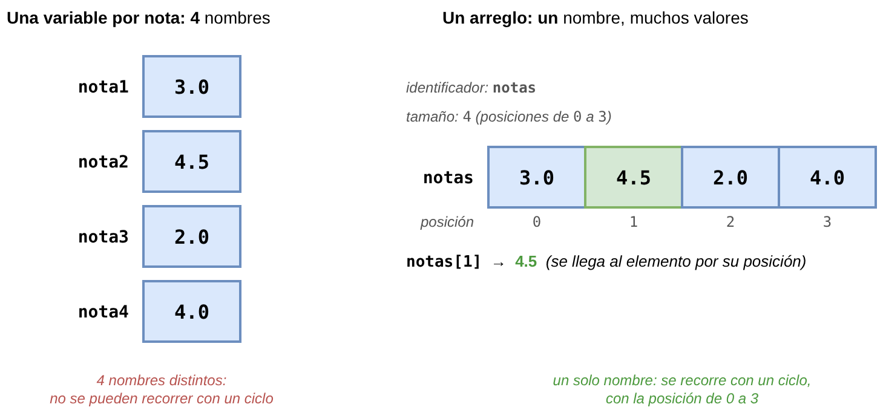
¿Qué es un arreglo?
Un arreglo es una variable que guarda muchos valores bajo un solo nombre:
Todos los valores son del mismo tipo (por ejemplo, todos reales).
Se guardan en casillas contiguas (una al lado de la otra) en la memoria.
Tiene un tamaño fijo: se decide al crearlo y no cambia.
A cada valor se llega por su posición o índice.
En Python: un arreglo se escribe con una lista: notas = [3.0, 4.5, 2.0, 4.0]

Slide 12
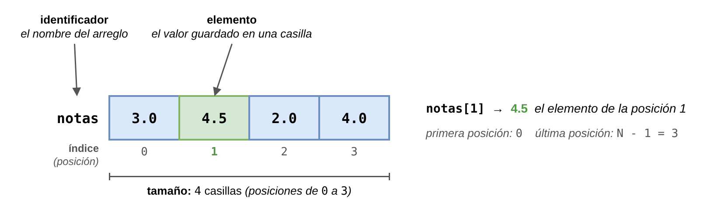
Partes de un arreglo
Vocabulario:
  Identificador: el nombre del arreglo, notas.
  Elemento: cada valor guardado, por ejemplo 4.5.
  Índice o posición: el número de la casilla, en notas[1] el índice es 1.
  Tamaño: cuántas casillas tiene, 4.
Observación: Las posiciones empiezan en 0. Si el arreglo tiene N elementos, la última posición es N - 1.

Slide 13
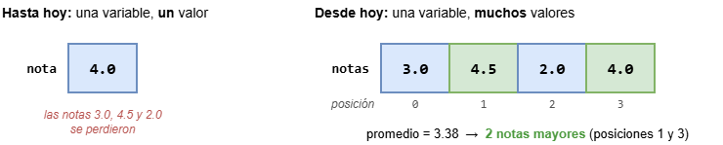
Una variable frente a un arreglo
Una variable guarda un valor: al leer una nota nueva, la anterior se pierde.
Un arreglo guarda todos los valores: cada nota tiene su propia casilla.
Ventajas y desventajas de los arreglos
Ventajas | Limitaciones
Muchos datos bajo un solo nombre | El tamaño es fijo: no crece ni se encoge
Se recorren con un ciclo, sin importar cuántos datos sean | Todos los elementos deben ser del mismo tipo
Se llega a cualquier elemento directamente por su posición | Un arreglo muy grande ocupa mucha memoria, aunque no se use completo

Slide 14
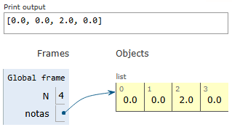
La lista usada como arreglo
Ya conocen las listas de Python. Una lista puede hacer más cosas que un arreglo. En este curso, por ahora, se usa como arreglo, con estas reglas:
Las listas traen sus propias operaciones, como notas.append(5.0). Son operaciones de objetos y se verán en Programación Orientada a Objetos.
La lista en Python permite… | Usada como arreglo, en este curso…
Crecer y encogerse: append(), remove() | Tamaño fijo: se crea con [0.0] * N y no cambia
Mezclar tipos: [1, "oso", 2.5, True] | Un solo tipo: todos reales, todos enteros, etc.
Índices negativos: notas[-1] | Acceso por posición de 0 a N - 1
N = 4
notas = [0.0] * N # 4 casillas, todas en 0.0
notas[2] = 2.0 # se llega a la casilla por su posicion
print(notas) # [0.0, 0.0, 2.0, 0.0]
Link simulación
Idea clave: En Python el arreglo se escribe con una lista, pero la disciplina del arreglo la pone el programador.

Slide 15
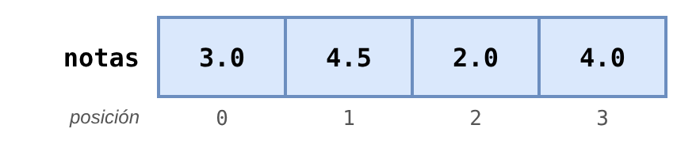
Crear un arreglo
Qué se hace | Pseudocódigo | Python
Definir el tamaño | N = 4 | N = 4
Crear el arreglo con N casillas | notas = Arreglo(N) | notas = [0.0] * N
Inicializar elemento por elemento | notas[0] = 3.0 notas[1] = 4.5 notas[2] = 2.0 notas[3] = 4.0 | notas[0] = 3.0 notas[1] = 4.5 notas[2] = 2.0 notas[3] = 4.0
Crear e inicializar a la vez | notas = [3.0, 4.5, 2.0, 4.0] | notas = [3.0, 4.5, 2.0, 4.0]
Arreglo(N) crea un arreglo con N casillas. El tamaño se fija al crearlo.
En Python cada casilla necesita un valor inicial. Por eso Arreglo(N) se escribe [0.0] * N: el operador * repite el valor y forma una lista con N ceros.
Si ya se conocen los valores, se crea e inicializa a la vez, escribiéndolos entre corchetes. El primer valor queda en la posición 0.

Slide 16
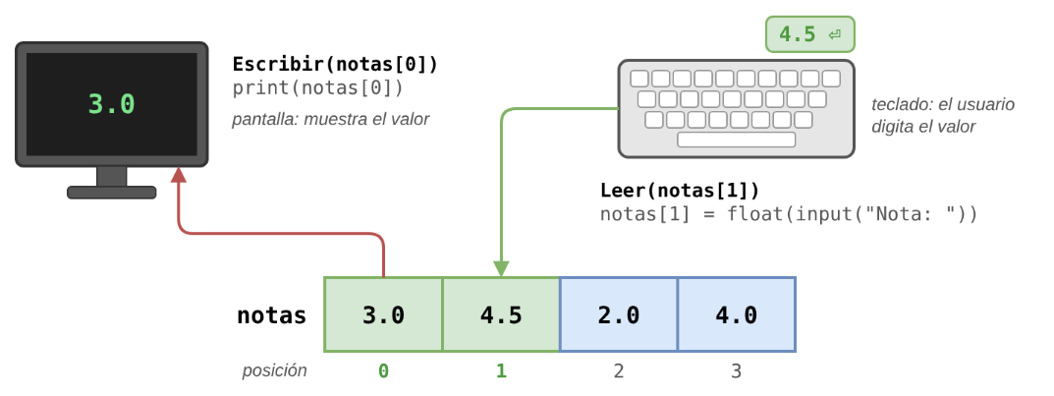
Guardar y leer valores
Qué se hace | Pseudocódigo | Python
Leer desde el teclado y guardar en una casilla | Leer(notas[1]) | notas[1] = float(input("Nota: "))
Mostrar el valor de una casilla | Escribir(notas[0]) | print(notas[0])
Copiar el valor de una casilla a una variable | primera = notas[0] | primera = notas[0]
Usar las casillas en una expresión | suma = notas[0] + notas[1] | suma = notas[0] + notas[1]
N = 4
notas = [0.0] * N
notas[0] = 3.0
notas[1] = float(input("Nota: "))
print(notas[0])
primera = notas[0]
suma = notas[0] + notas[1]
print("Suma:", suma)
Link simulación
Cada casilla se usa como una variable normal: se lee, se muestra, se copia y se usa en expresiones.
Solo cambian Leer/Escribir por input()/print(). El acceso con corchetes notas[i] es igual en los dos.

Slide 17
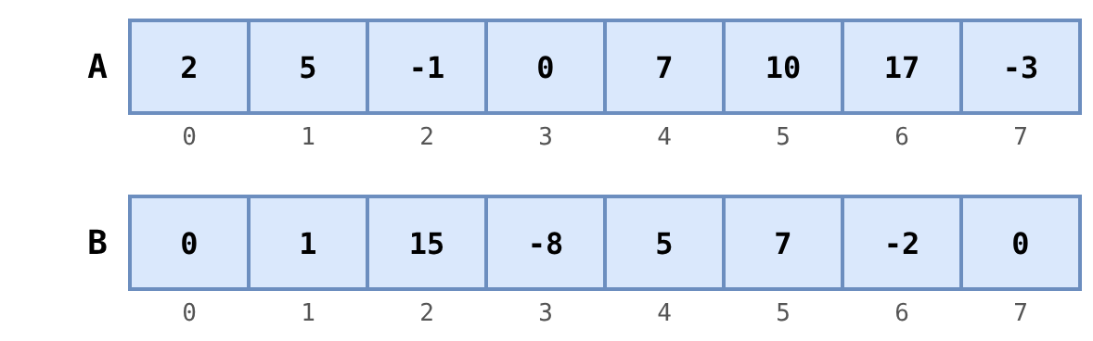
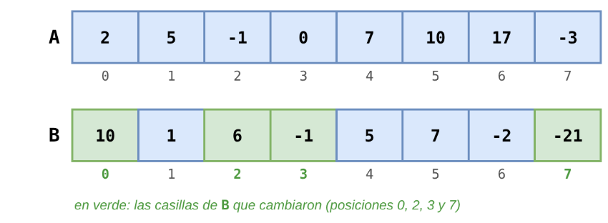
El índice puede ser una expresión
El índice puede ser cualquier expresión entera: notas[i], notas[i + 1], notas[N - 1], e incluso el valor de otro arreglo. En Python se escribe exactamente igual, así que el ejercicio se puede copiar tal cual y comprobar la respuesta.
Ejercicio: ¿Cómo queda el arreglo B después de las siguientes instrucciones?
A = [2, 5, -1, 0, 7, 10, 17, -3]
B = [0, 1, 15, -8, 5, 7, -2, 0]
B[2] = A[0] * 3
B[3] = B[3] + A[4]
B[A[3]] = A[5] // B[1]
B[A[6] % A[5]] = A[A[7] + A[5]] + B[2] * -3
Link simulación

Slide 18
La clave: el índice es una variable
Antes y después
Con índices fijos | Con el índice como variable
notas[0] = float(input("Nota: ")) notas[1] = float(input("Nota: ")) notas[2] = float(input("Nota: ")) notas[3] = float(input("Nota: ")) | for i in range(N): notas[i] = float(input("Nota: "))
Una línea por casilla. Con 40 estudiantes, 40 líneas. | Una sola línea sirve para cualquier N.
El patrón que se repite en todo el bloque:
Lo que se hace con este patrón:
Llenar: Leer(notas[i]) o notas[i] = expresión
Mostrar: Escribir(notas[i])
Acumular: suma = suma + notas[i]
Contar: Si notas[i] > x Entonces cont = cont + 1
Próxima clase: buscar el mayor, buscar un valor, intercambiar, ordenar.
Pseudocódigo | Python
Para (i = 0, N - 1, 1) Haga ... notas[i] ... Fin_Para | for i in range(N): ... notas[i] ...
Idea clave: “El verdadero beneficio de utilizar un arreglo está en su capacidad para usar una variable como un subíndice.” (Farrell, cap. 6)

Slide 19
Llenar un arreglo
Caso 1: El valor de cada uno de los elementos del arreglo se pasa por teclado.
Pseudocódigo | Python (simulación)
N = 4 notas = Arreglo(N) Para (i = 0, N - 1, 1) Haga Escribir("Nota del estudiante ", i + 1, ": ") Leer(notas[i]) Fin_Para | N = 4 notas = [0.0] * N for i in range(N): notas[i] = float(input(f"Nota del estudiante {i + 1}: "))
Caso 2: El valor de cada uno de los elementos del arreglo proviene de una expresión.
Pseudocódigo | Python (simulación)
notas = [3.0, 4.5, 2.0, 4.0] N = 4 aprobo = [Falso, Falso, Falso, Falso] Para (i = 0, N - 1, 1) Haga aprobo[i] = notas[i] >= 3.0 Fin_Para | notas = [3.0, 4.5, 2.0, 4.0] N = 4 aprobo = [False] * N for i in range(N): aprobo[i] = notas[i] >= 3.0
Idea clave: Llenar es darle un valor a cada casilla con un ciclo, y ese valor puede venir de leer o de calcular.

Slide 20
Recorrer y mostrar
Recorrer un arreglo es visitar sus casillas una por una. Mostrar su contenido es el recorrido más simple.
Caso 1 – Por índice: Se usa el índice i.
Pseudocódigo | Python (simulación)
notas = [3.0, 4.5, 2.0, 4.0] N = 4 Para (i = 0, N - 1, 1) Haga Escribir("Posición ", i, ": ", notas[i]) Fin_Para | notas = [3.0, 4.5, 2.0, 4.0] N = 4 for i in range(N): print(f"Posicion {i}: {notas[i]}")
Caso 2 – Por elemento: Se recibe cada elemento sin usar el índice. Existe en Python y en otros lenguajes (Java, C++), pero no en el pseudocódigo.
Python (simulación) | Salida
for nota in notas: print("Nota:", nota) | Nota: 3.0 Nota: 4.5 Nota: 2.0 Nota: 4.0
Comparación:
Caso 1: se conoce la posición i. Sirve para leer, modificar y saber dónde está cada dato.
Caso 2: se recibe cada valor directamente. Es más corto, pero no da la posición y solo sirve para leer los valores.

Slide 21
Recorrer y acumular
Recorrer un arreglo es visitar sus casillas una por una. En este caso, dentro del recorrido se realizó la actualización de un acumulador (suma).
Pseudocódigo | Python (simulación)
notas = [3.0, 4.5, 2.0, 4.0] N = 4 suma = 0 Para (i = 0, N - 1, 1) Haga suma = suma + notas[i] Fin_Para promedio = suma / N Escribir("Promedio: ", promedio) | notas = [3.0, 4.5, 2.0, 4.0] N = 4 suma = 0 for i in range(N): suma = suma + notas[i] promedio = suma / N print(f"Promedio: {promedio:.2f}")
Prueba de escritorio:
i | notas[i] | suma
— | — | 0
0 | 3.0 | 3.0
1 | 4.5 | 7.5
2 | 2.0 | 9.5
3 | 4.0 | 13.5
Salida:
Promedio: 3.38
Idea clave: Como las notas quedan en el arreglo, después de calcular el promedio se pueden volver a recorrer. Eso era lo que faltaba para resolver el problema de la clase 10 (determinar cuántas notas son mayores que el promedio).

Slide 22
Cuidado con salirse del arreglo
Antes y después: el mismo programa, mejor escrito.
Salida en pantalla:
Las posiciones válidas son 0, 1, 2, 3. En la última vuelta i vale 4, y notas[4] no existe.
Las primeras cuatro notas se muestran bien y el error aparece al final.
Pseudocódigo | Python (simulación)
notas = [3.0, 4.5, 2.0, 4.0] N = 4 Para (i = 0, N, 1) Haga Escribir(notas[i]) Fin_Para | notas = [3.0, 4.5, 2.0, 4.0] N = 4 for i in range(N + 1): print(notas[i])
3.0
4.5
2.0
4.0
IndexError: list index out of range
Importante: Un recorrido completo va de 0 a N - 1. El error típico es ir hasta N: range(N + 1) o Para (i = 0, N, 1)

Slide 23
Otros recorridos
Recorrido en orden inverso:
Salida en pantalla:
Pseudocódigo | Python (simulación)
notas = [3.0, 4.5, 2.0, 4.0] N = 4 Para (i = N - 1, 0, -1) Haga Escribir("Posición ", i, ": ", notas[i]) Fin_Para | notas = [3.0, 4.5, 2.0, 4.0] N = 4 for i in range(N - 1, -1, -1): print(f"Posicion {i}: {notas[i]}")
Posicion 3: 4.0
Posicion 2: 2.0
Posicion 1: 4.5
Posicion 0: 3.0
Cuidado: en Python el límite es -1 y no 0, porque range no incluye el final. Con range(N - 1, 0, -1) el ciclo da 3, 2, 1 y se salta la posición 0 sin dar error.

Slide 24
Otros recorridos
Variantes del recorrido (solo cambian los valores de i):
Hasta la penúltima sirve para comparar cada casilla con la siguiente (notas[i] con notas[i + 1]): así i + 1 nunca se sale del arreglo.
Recorrido | Pseudocódigo | Python | Posiciones (N = 6)
Completo | Para (i = 0, N - 1, 1) | range(N) | 0, 1, 2, 3, 4, 5
Inverso | Para (i = N - 1, 0, -1) | range(N - 1, -1, -1) | 5, 4, 3, 2, 1, 0
Desde la segunda | Para (i = 1, N - 1, 1) | range(1, N) | 1, 2, 3, 4, 5
Hasta la penúltima | Para (i = 0, N - 2, 1) | range(N - 1) | 0, 1, 2, 3, 4
Posiciones pares | Para (i = 0, N - 1, 2) | range(0, N, 2) | 0, 2, 4
Posiciones impares | Para (i = 1, N - 1, 2) | range(1, N, 2) | 1, 3, 5
Primera mitad | Para (i = 0, N // 2 - 1, 1) | range(N // 2) | 0, 1, 2
Segunda mitad | Para (i = N // 2, N - 1, 1) | range(N // 2, N) | 3, 4, 5
Idea clave: Para cualquier recorrido hay que responder tres preguntas: desde dónde, hasta dónde y de a cuánto. Eso define inicio, fin y paso.

Slide 25
Comparar vecinos
En la tabla anterior aparece el recorrido “Hasta la penúltima”: range(N - 1). A continuación se muestra un caso de uso.
Problema: Un estudiante tuvo estas notas en sus cuatro evaluaciones, en orden: notas = [3.0, 4.5, 2.0, 4.0]. ¿Su nota subió de una evaluación a la siguiente?
¿Por qué el ciclo llega solo hasta N - 2? Con 4 notas hay 3 comparaciones. Si i llegara a 3, se compararía notas[3] con notas[4], que no existe → IndexError.
Pseudocódigo | Python (simulación)
notas = [3.0, 4.5, 2.0, 4.0] N = 4 Para (i = 0, N - 2, 1) Haga Si notas[i + 1] > notas[i] Entonces Escribir("Sube") Sino Escribir("Baja o se mantiene") Fin_Si Fin_Para | notas = [3.0, 4.5, 2.0, 4.0] N = 4 for i in range(N - 1): if notas[i + 1] > notas[i]: print("Sube") else: print("Baja o se mantiene")
Idea clave: Cuando el cuerpo usa notas[i + 1], el recorrido va hasta la penúltima posición.

Slide 26
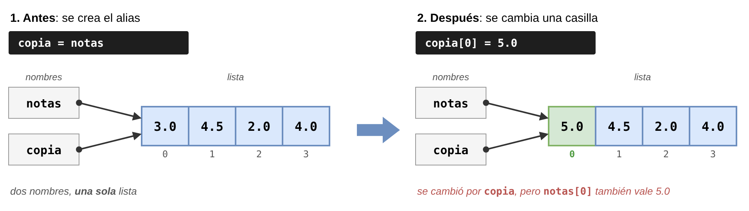
Asignar una lista no la copia
Con listas, = no copia: copia = notas le pone otro nombre (un alias) a la misma lista. Lo que se cambie con un nombre se ve con el otro.
 | Con variables (simulación) | Con listas (simulación)
Instrucciones | a = 3.0 b = a b = 5.0 | notas = [3.0, 4.5, 2.0, 4.0] copia = notas copia[0] = 5.0
Resultado | a = 3.0, b = 5.0 a no cambió | notas = [5.0, 4.5, 2.0, 4.0] copia = [5.0, 4.5, 2.0, 4.0] ¡notas también cambió!

Slide 27
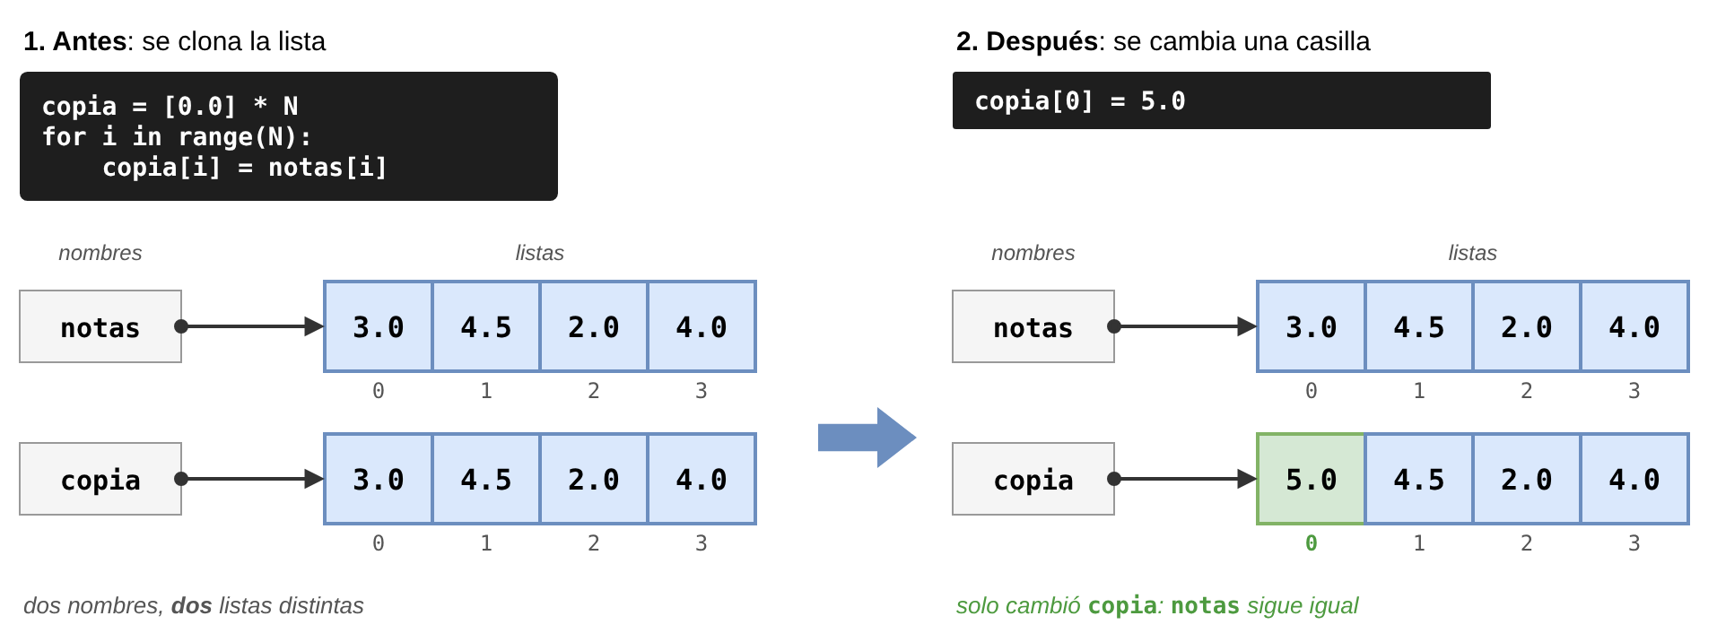
Clonar una lista con un recorrido
Clonar: crear una lista nueva y copiarle los valores casilla por casilla. Así cada nombre tiene su propia lista.
 | Pseudocódigo | Python (simulación)
Instrucciones | copia = Arreglo(N) Para (i = 0, N - 1, 1) Haga copia[i] = notas[i] Fin_Para copia[0] = 5.0 | copia = [0.0] * N for i in range(N): copia[i] = notas[i] copia[0] = 5.0
Resultado | notas = [3.0, 4.5, 2.0, 4.0] copia = [5.0, 4.5, 2.0, 4.0] ¡notas no cambió! | notas = [3.0, 4.5, 2.0, 4.0] copia = [5.0, 4.5, 2.0, 4.0] ¡notas no cambió!

Slide 28
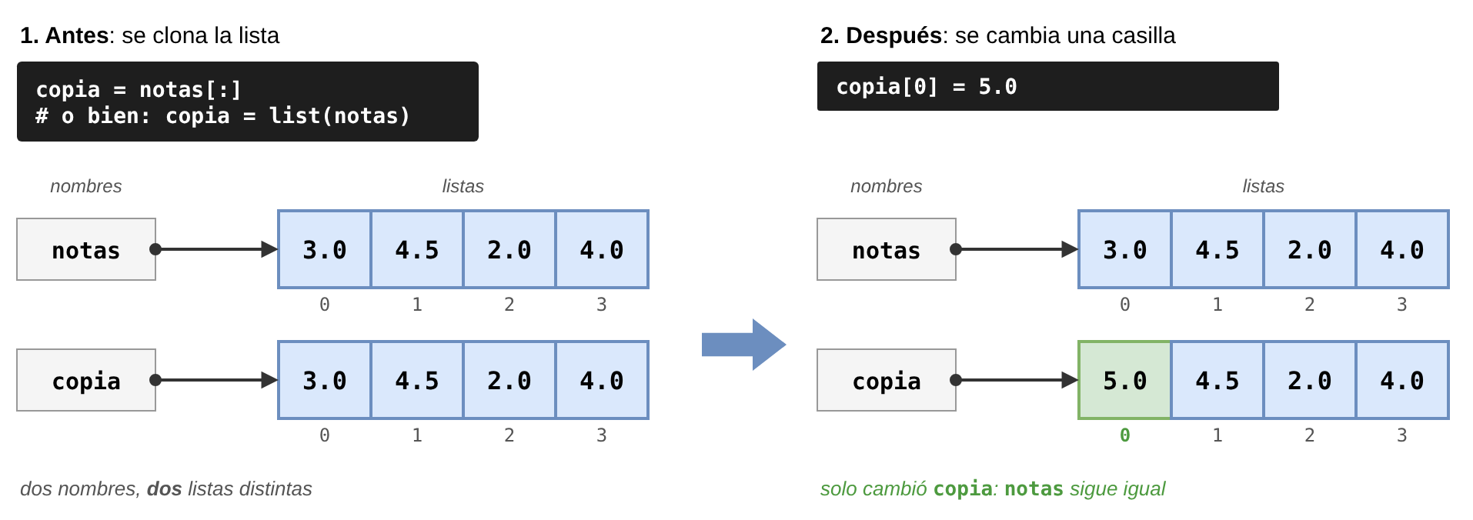
Clonar una lista con un recorrido
Clonar: crear una lista nueva y copiarle los valores casilla por casilla. Así cada nombre tiene su propia lista.
 | notas[:] (simulación) | list(notas) (simulación)
Instrucciones | copia = notas[:] copia[0] = 5.0 | copia = list(notas) copia[0] = 5.0
Qué hace | Rebanada completa: toma las casillas desde el inicio hasta el final | Función que crea una lista nueva con los mismos valores
Resultado | notas = [3.0, 4.5, 2.0, 4.0] copia = [5.0, 4.5, 2.0, 4.0] | notas = [3.0, 4.5, 2.0, 4.0] copia = [5.0, 4.5, 2.0, 4.0]

Slide 29
Resumen: arreglos en pseudocódigo y Python
Operación | Pseudocódigo | Python
Crear con N casillas | A = Arreglo(N) | A = [valor_inicial] * N
Crear con valores | A = [v0, v1, v2] | A = [v0, v1, v2]
Guardar en una casilla | A[i] = expresión | A[i] = expresión
Leer desde el teclado | Leer(A[i]) | A[i] = float(input())
Mostrar una casilla | Escribir(A[i]) | print(A[i])
Recorrer completo | Para (i = 0, N - 1, 1) Haga ... A[i] ... Fin_Para | for i in range(N): ... A[i] ...
Recorrer inverso | Para (i = N - 1, 0, -1) Haga | for i in range(N - 1, -1, -1):
Recorrer por elemento | — | for x in A:
Comparar con el vecino | Para (i = 0, N - 2, 1) Haga ... A[i] ... A[i + 1] ... | for i in range(N - 1): ... A[i] ... A[i + 1] ...
Clonar | B = Arreglo(N) Para (i = 0, N - 1, 1) Haga B[i] = A[i] Fin_Para | B = A[:] o B = list(A)
Último elemento | A[N - 1] | A[N - 1] o A[-1]
Observación importante: Toda operación sobre un arreglo completo es un recorrido: un ciclo que hace algo con A[i], donde i va desde un inicio, hasta un fin y de a un paso.

Slide 30
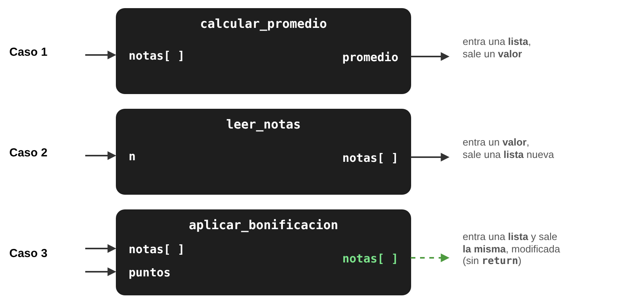
Funciones con listas
Una lista puede entrar a una función, salir de ella, o entrar y salir modificada. A continuación se va a analizar cada caso por separado:
Idea clave: Lo que distingue cada caso es qué entra, qué sale y si la lista cambia.

Slide 31
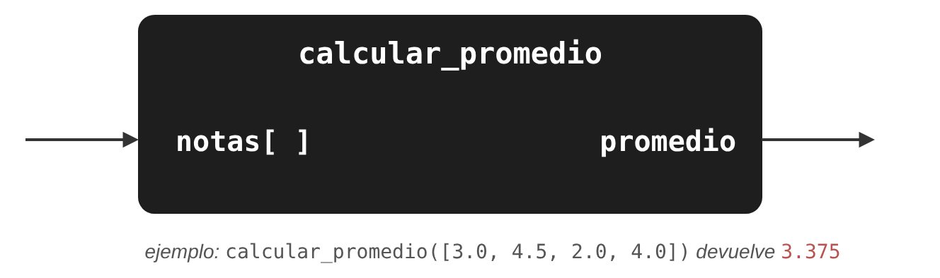
Caso 1: la función recibe una lista y devuelve un valor
La función recibe la lista completa como un solo parámetro: notas.
No conoce N: con len(notas) sabe cuántos elementos tiene, así sirve para listas de cualquier tamaño.
Definición (simulación):
def calcular_promedio(notas):
"""
Supone:
notas es una lista de numeros con al menos un elemento.
Garantiza:
Retorna el promedio de las notas (float). No modifica notas.
"""
suma = 0
for i in range(len(notas)):
suma = suma + notas[i]
promedio = suma / len(notas)
return promedio
El Garantiza dice “No modifica notas”: la función solo lee la lista.

Slide 32
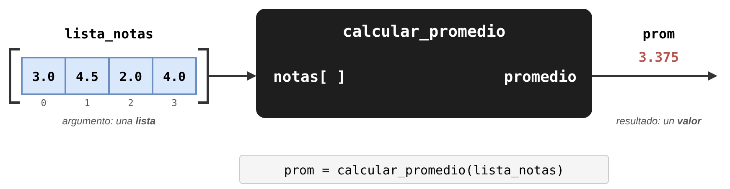
Caso 1: invocar la función con una lista
Al invocar se escribe solo el nombre de la lista: calcular_promedio(lista_notas).
Adentro, el parámetro notas es otro nombre para la misma lista: un alias. Como esta función solo lee, no hay efecto secundario.
Programa (simulación) y Salida:
Código invocación
Salida en pantalla
lista_notas = [3.0, 4.5, 2.0, 4.0]
prom = calcular_promedio(lista_notas)
print(f"Promedio: {prom:.2f}")
Promedio: 3.38
Observación importante: La misma función sirve para cualquier lista: calcular_promedio([4.0, 3.5]) devuelve 3.75.

Slide 33
Caso 1: probar la función
Pruebas (simulación):
Tabla de casos de prueba:
assert round(calcular_promedio([3.0, 4.5, 2.0, 4.0]), 3) == 3.375 # tipico
assert calcular_promedio([3.5]) == 3.5 # limite
assert calcular_promedio([4.0, 4.0, 4.0]) == 4.0 # especial
datos = [3.0, 4.5, 2.0, 4.0]
calcular_promedio(datos)
assert datos == [3.0, 4.5, 2.0, 4.0] # no modifica
print("Todas las pruebas pasaron")
Caso | Entrada | Resultado esperado | Por qué
Típico | [3.0, 4.5, 2.0, 4.0] | 3.375 | El ejemplo de la clase
Límite | [3.5] | 3.5 | La lista más corta que permite el Supone
Especial | [4.0, 4.0, 4.0] | 4.0 | Si todas son iguales, el promedio es ese valor
Garantiza | datos antes y después | sin cambios | Verifica “No modifica notas”
Idea clave: Probar una función también es comprobar su contrato: lo que devuelve y lo que no cambia.

Slide 34
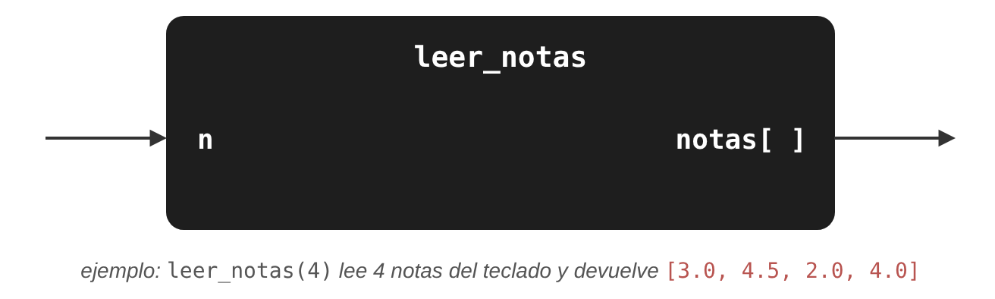
Caso 2: la función devuelve una lista
La función crea una lista nueva, la llena y la devuelve con return.
Recibe un número (n, cuántas notas leer) y entrega una lista: es el inverso del Caso 1.
Definición:
def leer_notas(n):
"""
Supone:
n es un entero mayor que 0.
Garantiza:
Retorna una lista nueva con las n notas leidas, en el orden
en que se escribieron.
"""
notas = [0.0] * n
for i in range(n):
notas[i] = float(input(f"Nota del estudiante {i + 1}: "))
return notas
Aquí sí se usa n en el range: la función recibe el tamaño porque la lista todavía no existe.

Slide 35
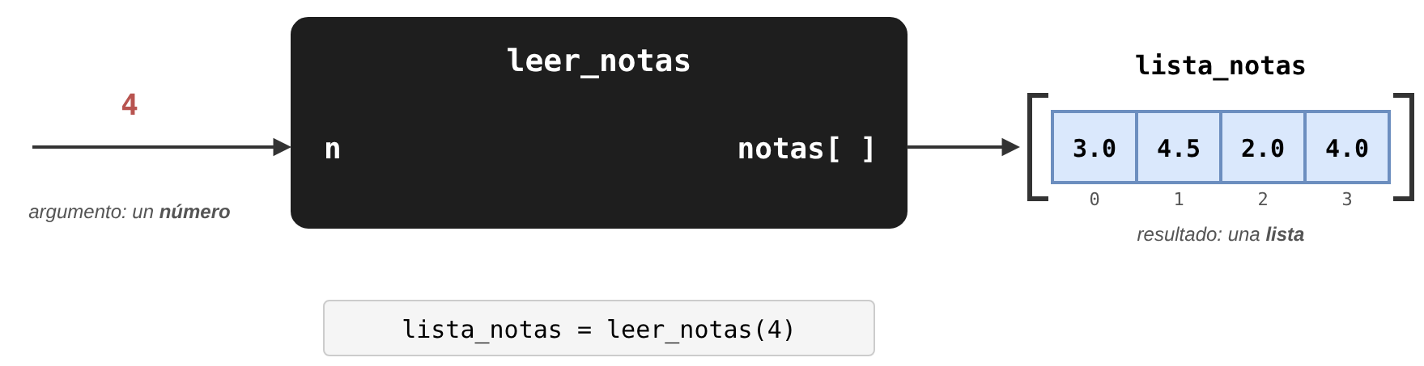
Caso 2: invocar la función
El resultado se guarda en una variable: lista_notas = leer_notas(4).
La lista se creó dentro de la función, pero no se pierde: el return la entrega afuera.
Programa (simulación) y Salida:
Salida en pantalla
Nota del estudiante 1: 3.0
Nota del estudiante 2: 4.5
Nota del estudiante 3: 2.0
Nota del estudiante 4: 4.0
[3.0, 4.5, 2.0, 4.0]
Código invocación
lista_notas = leer_notas(4)
print(lista_notas)
Observación: leer_notas usa input(), así que no se prueba con assert. Recuerde que las funciones de entrada y salida se prueban ejecutando el programa.

Slide 36
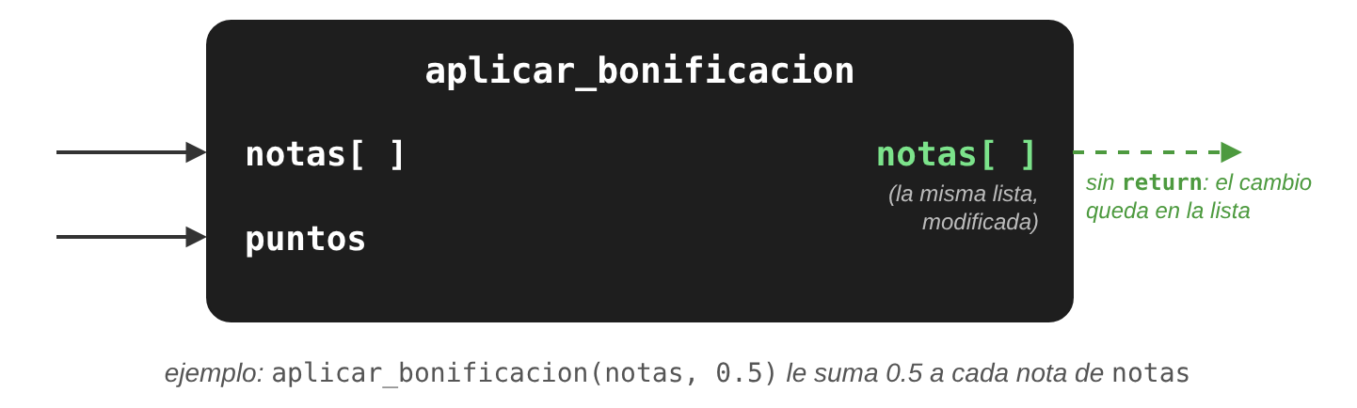
Caso 3: la función modifica la lista que recibe
La función cambia las casillas de la lista que recibe y no devuelve nada.
Su Garantiza debe decirlo claramente: MODIFICA la lista.
Definición:
NOTA_MAXIMA = 5.0
def aplicar_bonificacion(notas, puntos):
"""
Supone:
notas es una lista de numeros entre 0.0 y 5.0, y puntos >= 0.
Garantiza:
MODIFICA la lista notas: a cada nota le suma puntos, y si el
resultado pasa de 5.0, la deja en 5.0. No retorna nada.
"""
for i in range(len(notas)):
notas[i] = notas[i] + puntos
if notas[i] > NOTA_MAXIMA:
notas[i] = NOTA_MAXIMA
Compare el Garantiza con el del Caso 1: allá decía “No modifica notas”; aquí dice “MODIFICA”.

Slide 37
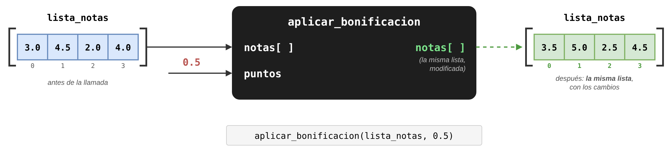
Caso 3: invocar la función. ¿Por qué cambió la lista afuera?
La llamada no se asigna a ninguna variable, porque no hay return: aplicar_bonificacion(lista_notas, 0.5).
Adentro, notas es un alias de lista_notas (Asignar una lista no la copia). Por eso lo que la función cambia en notas se ve afuera.
Programa (simulación) y Salida:
Código invocación
Salida en pantalla
lista_notas = [3.0, 4.5, 2.0, 4.0]
print("Antes: ", lista_notas)
aplicar_bonificacion(lista_notas, 0.5)
print("Despues:", lista_notas)
Antes: [3.0, 4.5, 2.0, 4.0]
Despues: [3.5, 5.0, 2.5, 4.5]
Observación: Si no se quiere modificar la original, se pasa un clon: aplicar_bonificacion(lista_notas[:], 0.5).

Slide 38
Caso 3: probar la función
Pruebas (simulación):
Tabla de casos de prueba:
datos = [3.0, 4.5, 2.0, 4.0]
aplicar_bonificacion(datos, 0.5)
assert datos == [3.5, 5.0, 2.5, 4.5] # tipico; 4.5 + 0.5 = 5.0 (limite)
datos = [4.8, 1.0]
aplicar_bonificacion(datos, 0.5)
assert datos == [5.0, 1.5] # especial: 4.8 + 0.5 pasa de 5.0
datos = [3.0, 4.5]
aplicar_bonificacion(datos, 0)
assert datos == [3.0, 4.5] # sin bonificacion no cambia
Caso | Lista antes | puntos | Lista después | Por qué
Típico | [3.0, 4.5, 2.0, 4.0] | 0.5 | [3.5, 5.0, 2.5, 4.5] | El ejemplo de la clase. 4.5 + 0.5 llega justo a 5.0 (límite)
Especial | [4.8, 1.0] | 0.5 | [5.0, 1.5] | 4.8 + 0.5 = 5.3 pasa de 5.0 y se recorta
Sin cambio | [3.0, 4.5] | 0 | [3.0, 4.5] | Sin bonificación, la lista queda igual
Idea clave: Para probar una función que modifica una lista: llamar, y luego comparar la lista con ==.

Slide 39
Resumen de los 3 casos
 | Caso 1 | Caso 2 | Caso 3
Ejemplo | calcular_promedio(notas) | leer_notas(n) | aplicar_bonificacion(notas, puntos)
Entra | una lista | un valor | una lista (y un valor)
Sale (return) | un valor | una lista nueva | nada
¿Modifica la lista? | No | — (la crea) | Sí
Garantiza dice | “No modifica notas” | “Retorna una lista nueva” | “MODIFICA la lista”
Se invoca | prom = calcular_promedio(lista_notas) | lista_notas = leer_notas(4) | aplicar_bonificacion(lista_notas, 0.5)
Se prueba | assert sobre el valor que devuelve | Ejecutando el programa (usa input) | Llamar y después revisa
Idea clave: Si una función modifica la lista que recibe, su Garantiza debe decirlo, y para no perder la original se le pasa un clon.

Slide 40
Volviendo al problema (punto de partida)
Enunciado (el que quedó pendiente en la clase 10):
Entender (Polya):
¿Por qué no se podía en la clase 10?
El promedio solo se conoce después de leer todas las notas.
Con una sola variable nota, al terminar de leer solo quedaba la última.
¿Qué cambió?
Con un arreglo, las notas quedan guardadas: primero se calcula el promedio y después se recorren otra vez para compararlas.
Leer las notas de los estudiantes de un curso y mostrar el promedio, cuántas notas son mayores que el promedio y en qué posiciones están.
Entradas | n (cantidad de estudiantes) y las n notas
Salidas | El promedio, cuántas notas son mayores que él y sus posiciones
Ejemplo | Notas 3.0, 4.5, 2.0, 4.0 → promedio 3.38, 2 notas mayores, en las posiciones [1, 3]
Idea clave: Un arreglo permite recorrer los datos más de una vez. Eso es lo que este problema necesita.

Slide 41
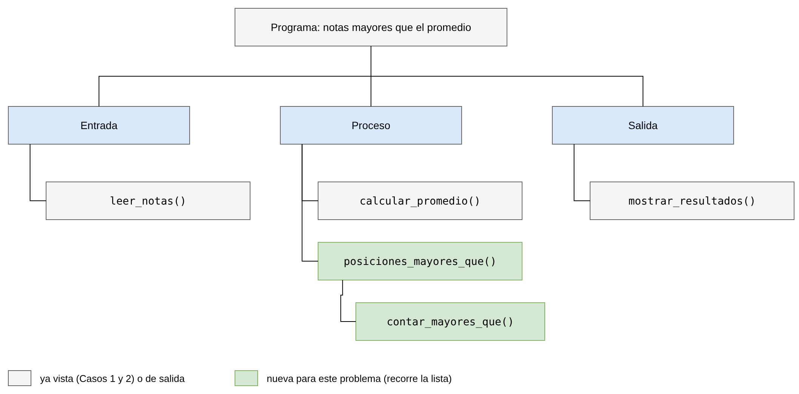
Diseño top-down: ¿qué funciones necesitamos?
El problema se divide en Entrada → Proceso → Salida (igual que en la clase 10).
Dos funciones ya existen: leer_notas (Caso 2) y calcular_promedio (Caso 1). Solo se reutilizan.
Faltan dos: contar_mayores_que y posiciones_mayores_que. La segunda usa a la primera.
Idea clave: Con top-down, el problema nuevo se arma en buena parte con funciones que ya están hechas y probadas.

Slide 42
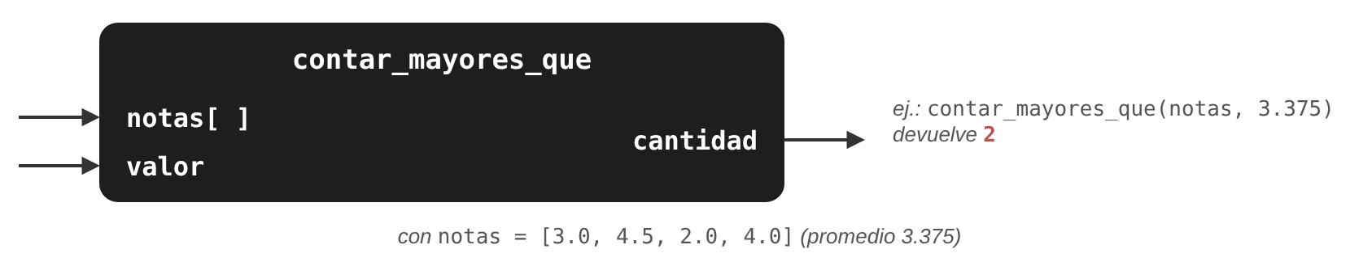
Especificación: contar_mayores_que
Antes de programar se escribe el contrato: qué supone y qué garantiza cada función.
La funcione recibe la lista y un valor, y no la modifica (Caso 1).
def contar_mayores_que(notas, valor): """ Supone: notas es una lista de numeros (puede estar vacia) y valor es un numero. Garantiza: Retorna la cantidad de notas estrictamente mayores que valor (int). No modifica notas. """
Idea clave: Se recibe valor y no promedio, así la función sirve para comparar con cualquier número, no solo con el promedio.

Slide 43
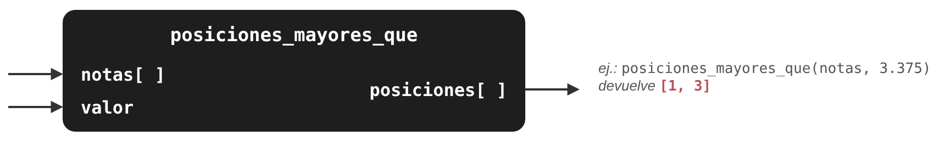
Especificación: posiciones_mayores_que
Igual que la anterior, recibe la lista y un valor y no la modifica.
Pero devuelve una lista nueva con las posiciones, en orden creciente.
def posiciones_mayores_que(notas, valor): """ Supone: notas es una lista de numeros (puede estar vacia) y valor es un numero. Garantiza: Retorna una lista nueva con las posiciones (int), en orden creciente, de las notas estrictamente mayores que valor. No modifica notas. """
Idea clave: posiciones_mayores_que combina dos casos: recibe una lista (Caso 1) y devuelve una lista nueva (Caso 2).

Slide 44
Implementación: contar_mayores_que
Es el patrón contar de La clave: el índice es una variable, ahora dentro de una función.
Recorre con range(len(notas)) y cuenta las notas que cumplen la condición.
Código (simulación):
Prueba de escritorio con notas = [3.0, 4.5, 2.0, 4.0] y valor = 3.375:
def contar_mayores_que(notas, valor): cantidad = 0 for i in range(len(notas)): if notas[i] > valor: cantidad = cantidad + 1 return cantidad
i | notas[i] | > 3.375? | cantidad
— | — | — | 0
0 | 3.0 | no | 0
1 | 4.5 | sí | 1
2 | 2.0 | no | 1
3 | 4.0 | sí | 2

Slide 45
Implementación: posiciones_mayores_que
Sin append, primero hay que saber cuántas posiciones habrá para crear el arreglo del tamaño justo.
Se usan dos índices: i recorre notas y k marca la siguiente casilla libre de posiciones.
Código (simulación):
Prueba de escritorio con los mismos datos:
def posiciones_mayores_que(notas, valor): cantidad = contar_mayores_que(notas, valor) # 1. contar posiciones = [0] * cantidad # 2. crear del tamaño exacto k = 0 # 3. llenar for i in range(len(notas)): if notas[i] > valor: posiciones[k] = i k = k + 1 return posiciones
i | notas[i] | > 3.375? | k | posiciones
— | — | — | 0 | [0, 0]
0 | 3.0 | no | 0 | [0, 0]
1 | 4.5 | sí | 1 | [1, 0]
2 | 2.0 | no | 1 | [1, 0]
3 | 4.0 | sí | 2 | [1, 3]

Slide 46
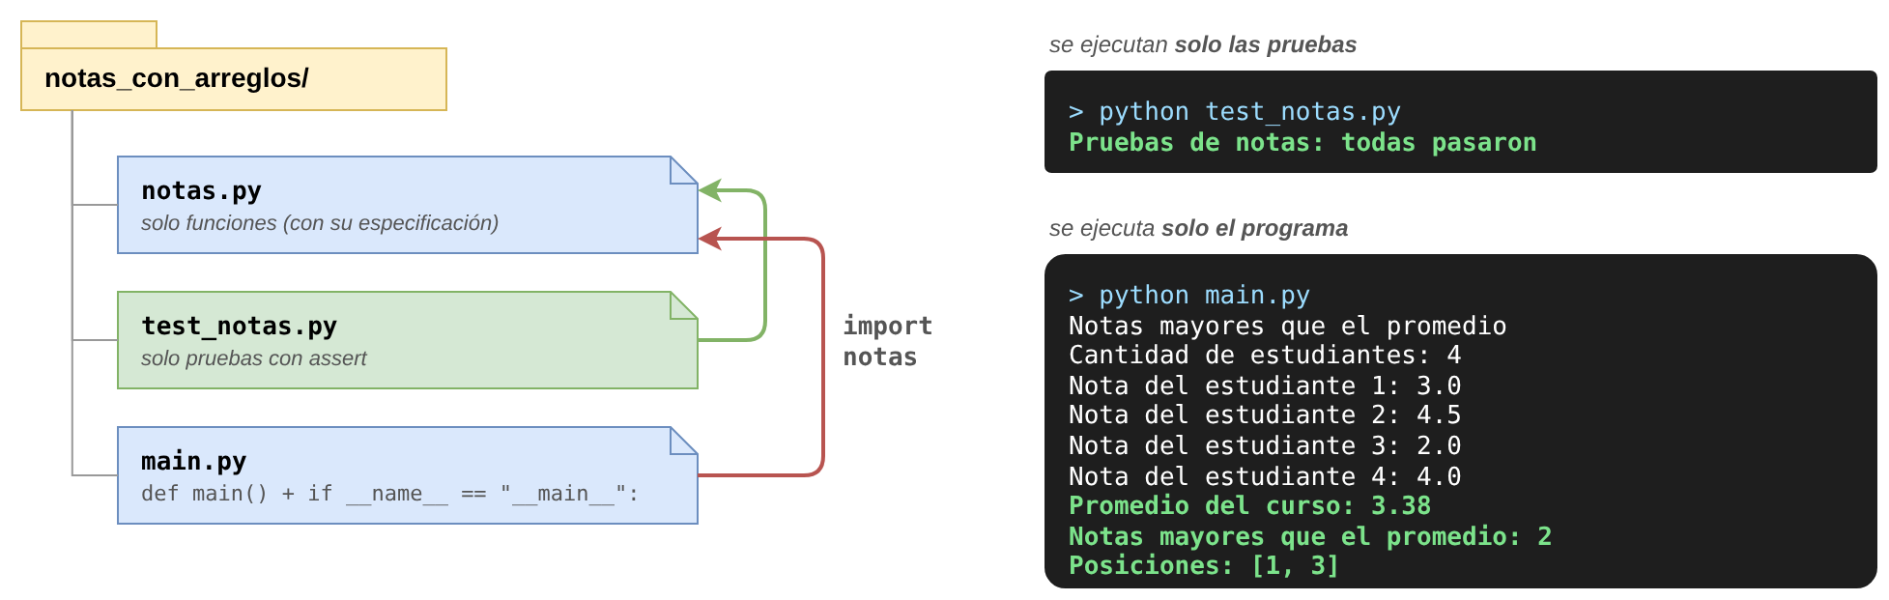
El programa completo: tres archivos
notas.py tiene las cinco funciones: dos reutilizadas (Casos 1 y 2), dos nuevas y la de salida.
test_notas.py y main.py importan el módulo. Las pruebas y el programa se ejecutan por separado.
Idea clave: Es la misma organización del lab 4: funciones, pruebas y programa principal, cada uno en su archivo.

Slide 47
El programa principal: main.py
El while garantiza el Supone (n > 0) antes de llamar a las funciones.
Las cuatro últimas líneas de main() son las hojas del árbol top-down, en el mismo orden.
Salida:
import notas
def main():
print("Notas mayores que el promedio")
n = int(input("Cantidad de estudiantes: "))
while n <= 0:
print("ERROR: la cantidad debe ser mayor que 0")
n = int(input("Cantidad de estudiantes: "))
lista_notas = notas.leer_notas(n)
promedio = notas.calcular_promedio(lista_notas)
posiciones = notas.posiciones_mayores_que(lista_notas, promedio)
notas.mostrar_resultados(promedio, posiciones)
if __name__ == "__main__":
main()
Promedio del curso: 3.38
Notas mayores que el promedio: 2
Posiciones: [1, 3]
Idea clave: main() se lee como el árbol: leer → calcular → buscar → mostrar. El problema de la clase 10 quedó resuelto.

Slide 48
Resumen de la clase
Cuando los datos se usan después de leerlos, hay que guardarlos todos: para eso sirven los arreglos.
Un arreglo guarda muchos valores del mismo tipo bajo un solo nombre, con tamaño fijo. A cada elemento se llega por su índice, de 0 a N - 1.
En Python el arreglo se escribe con una lista usada con reglas: [0.0] * N, un solo tipo y acceso por posición.
La clave es usar el índice como variable dentro de un ciclo: llenar, mostrar, acumular, contar y comparar son recorridos.
Con listas, = crea un alias, no una copia. Para copiar se clona: con un recorrido, con [:] o con list().
Una función puede recibir una lista, devolver una lista o modificar la que recibe. Si la modifica, su Garantiza debe decirlo.

Slide 49
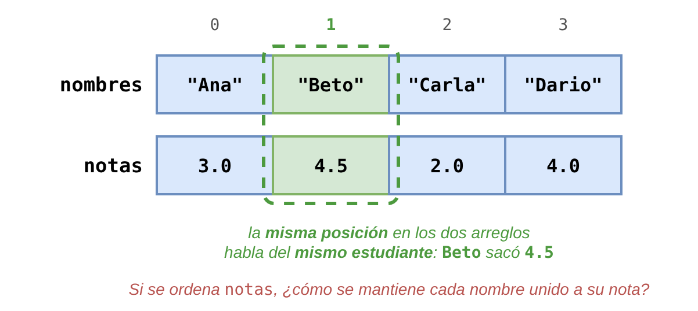
Un problema que todavía no se puede resolver bien
Enunciado: Además de las notas, se tienen los nombres de los estudiantes. Mostrar quién sacó la mejor nota y el listado del curso ordenado de la nota mayor a la menor.
Preguntas:
¿Cómo se sabe a quién pertenece cada nota?
¿Cómo se encuentra la mayor nota y dónde está?
Si se ordenan las notas, ¿cómo se mantiene cada nombre unido a su nota?

Slide 50
Referencias
Mera Banguero, C. A. Guía teórica 05: Arreglos unidimensionales. Lógica y Representación I, UdeA.
Harvard CS50x, Lecture 2: Arrays. https://cs50.harvard.edu/x/notes/2/
Harvard CS50P, Lecture 2: Loops (listas). https://cs50.harvard.edu/python/notes/2/
MIT 6.100L, Lecture 11: Aliasing and Cloning. https://ocw.mit.edu/courses/6-100l-introduction-to-cs-and-programming-using-python-fall-2022/mit6_100l_f22_lec11.pdf
Farrell, J. Introducción a la programación: lógica y diseño, cap. 6: Arreglos
Chand John, How an Array of Integers Gets Stored in Memory, CS Comics, 2018. https://www.cs-comics.com/how-an-array-of-integers-gets-stored-in-memory/
Python Tutor. https://pythontutor.com

Slide 51
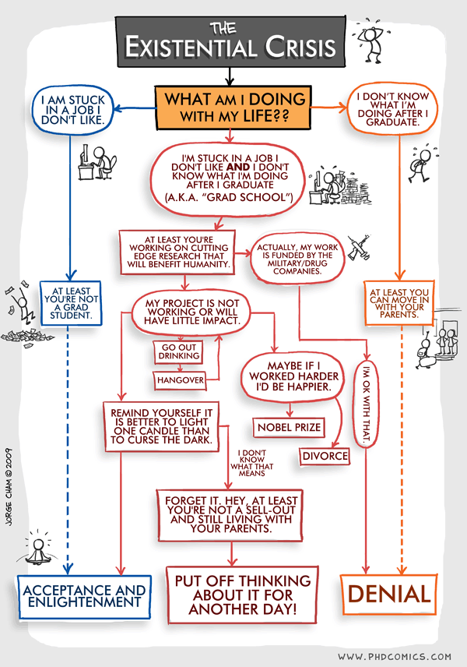

Eso es todo amigos
https://phdcomics.com/comics/archive.php?comicid=1431

